Slide 1






Universidad
Popular del Cesar
PLAN DE MEJORAMIENTO COMERCIAL PARA LA EMPRESA NARANJA TIENDA DE MODA EN AGUACHICA, CESAR
Seccional Aguachica
PRACTICAS CURRICULARES
ANGIE CAROLINA CASTRO PARRA
SANDRA OTALVAREZ DEL PILAR
UNIVERSIDAD POPULAR DEL CESAR SECCIONAL AGUACHICA
PROGRAMA ADMINISTRACION DE EMPRESAS
2023-3
PRAE

Slide 2

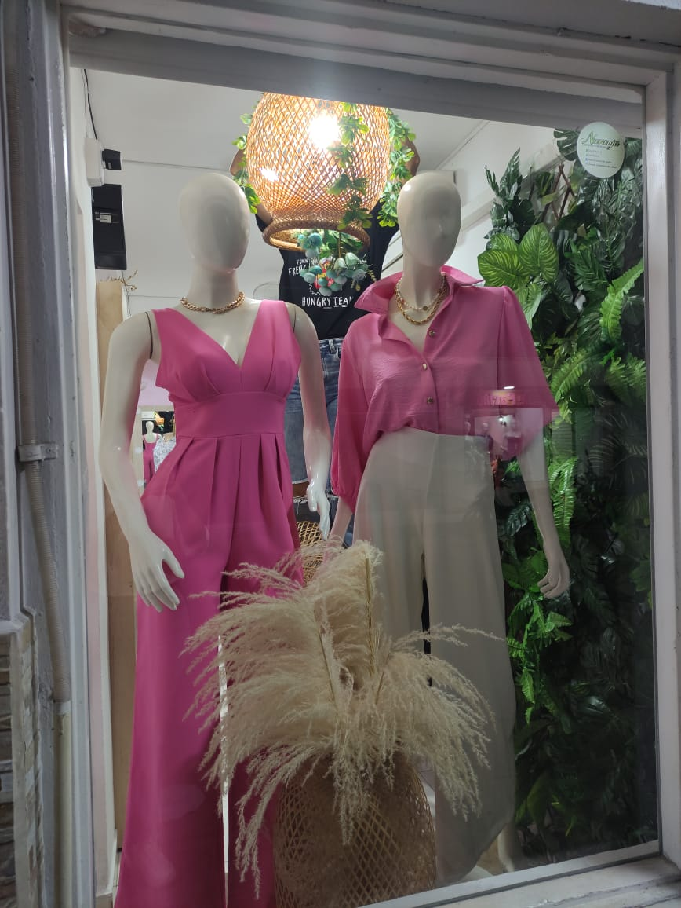

INTRODUCCIÓN
NARANJA Tienda de modas.
Tras un emprendimiento siempre habrá una historia que contar, una historia llena de sacrificio y esfuerzo diario. Sr Paola Verdooren Guevara actualmente dueña de NARANJA Tienda de moda, inició a trabajar desde muy joven vendiendo mercancía y productos de moda al por menor entre otras cosas, pero siempre involucrada en el comercio de Aguachica cesar
01

Slide 3


DIAGNÓSTICO
ANALISIS DOFA
POSITIVO
NEGATIVO
DEBILIDADES
FALTA DE PUBLICIDAD
POCA ACTUALIZACION EN SUS REDES SOCIALES
PLANEACION A LARGO PLAZO.
NO CUENTA CON UNA HERRAMIENTADE SATISFACION AL CLIENTES
FORTALEZAS
EXCELENTE IMAGEN DE LA BOUTIQUE
RELACION CON LOS CLIENTES
UBICACIÓN PRIVILIGIADA
INTERNO (FACTORES DE LA EMPRESA)
OPORTUNIDADES
GRAN INFLUENCIA DE CLIENTES EN EL SECTOR PARA NUEVOS CLIENTES.
MEJORAS EN VARIEDAD DE PROVEEDORES
EXTERNO(FACTORES DEL AMBIENTE)
AMENAZAS
1.SEGURIDAD EN EL SECTOR.
2.ENTRADA DE NUEVOS COMPETIDORES
3.BAJO COSTOS DE COMPETIDORES
02

Slide 4

OBJETIVO GENERAL
Proponer un plan de mejoramiento comercial para la empresa NARANJA Tienda de modas en Aguachica, Cesar
03

Slide 5
OBJETIVOS ESPECIFICOS
Diagnosticar la situación de la empresa NARANJA Tienda de modas.
Identificar las debilidades, causas y consecuencias del que posee el área comercial NARANJA Tienda de modas
Presentar el plan de mejoramiento comercial para la empresa NARANJA Tienda de modas
04

Slide 6
1
Diagnosticar la situación de la empresa NARANJA tienda de modas.
Se desarrollo un análisis donde se evaluó varios aspectos relacionado con el funcionamiento de la empresa NARANJA tienda modas. Aquí encontramos algunos aspectos
1analisis financiero
2inventario
3 tendencia en moda
05

Slide 7
Identificar las debilidades, causas y consecuencias del que posee el área comercial NARANJA tienda de modas.
2
Dentro de este objetivo se pudo observar , que no hay unos horarios establecidos de atención al cliente, por este motivo se le recomienda a la empresa naranja establecer un horario de 8:AM – 12:PM y 2:PM a 6:PM publicado en las instalaciones para que sus clientes conozcan el horario de atención.
06

Slide 8
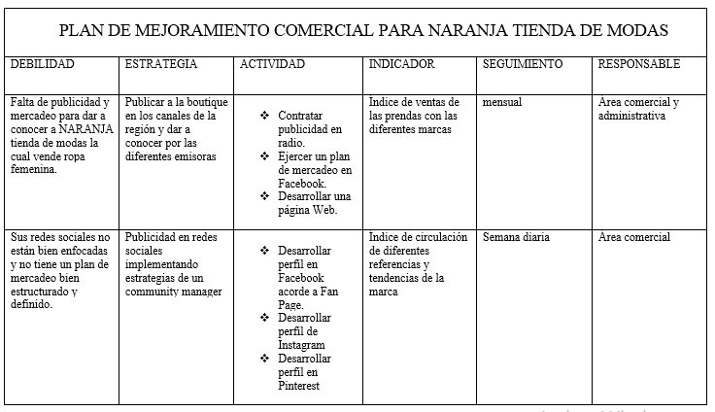
Presentar el plan de mejoramiento comercial para la empresa NARANJA tienda de moda.
3
Se desarrollo un plan de mejoramiento para ayudar a esa empresa a fortalecer las debilidades que tenia.
07

Slide 9
RECOMENDACIONES
Manejo de redes sociales
Manejo de inventario
Manejo de atención al cliente
08

Slide 10
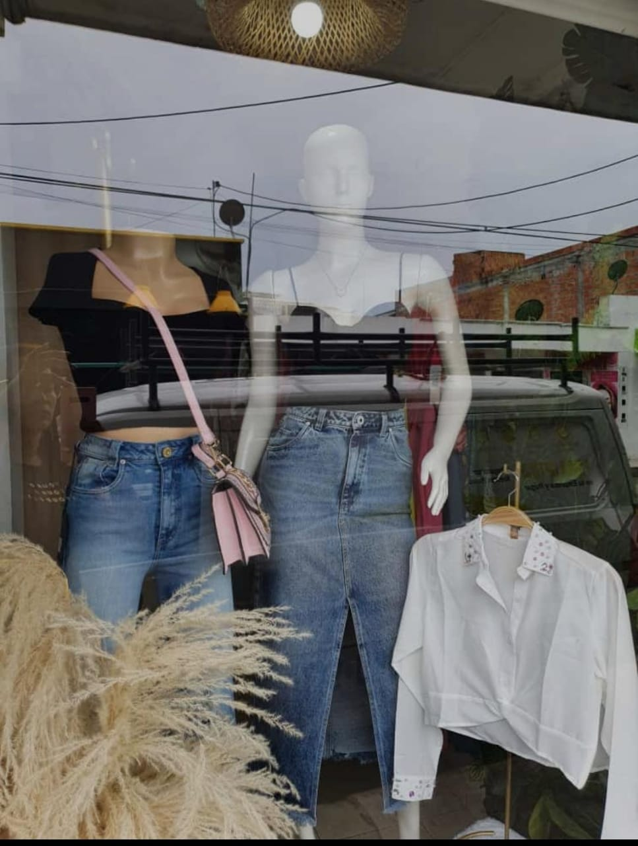
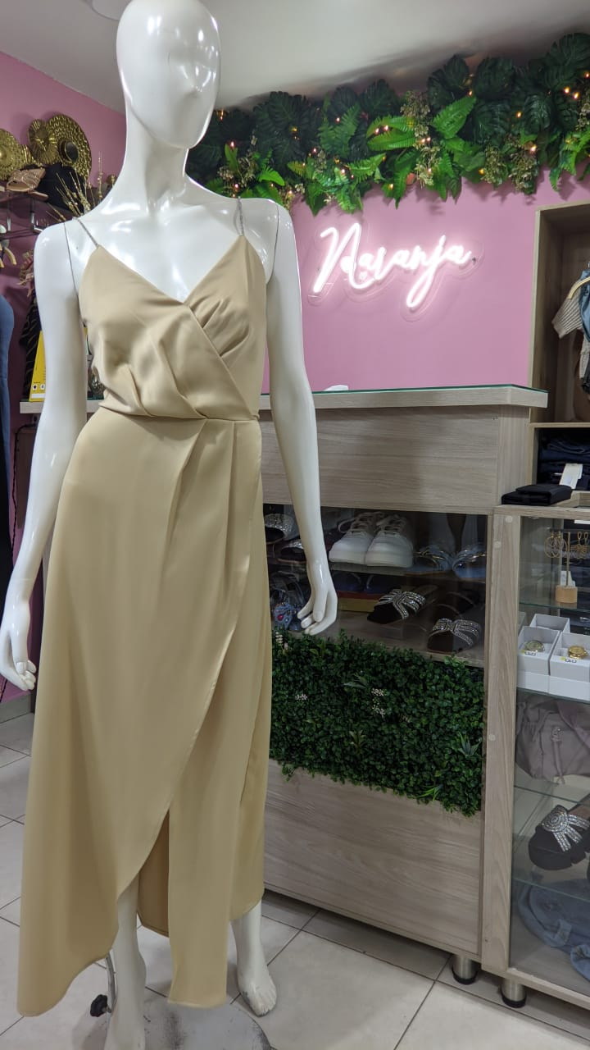
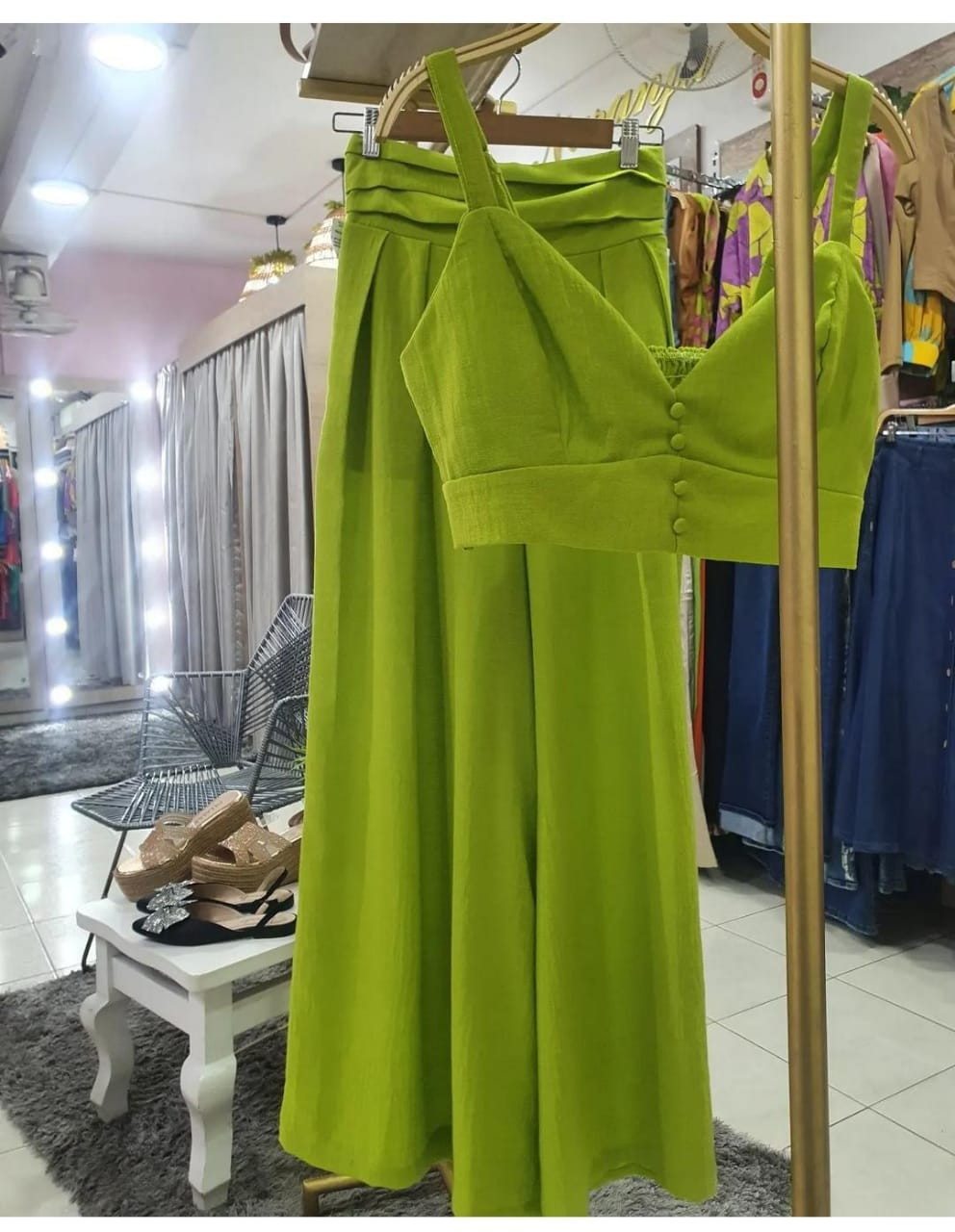
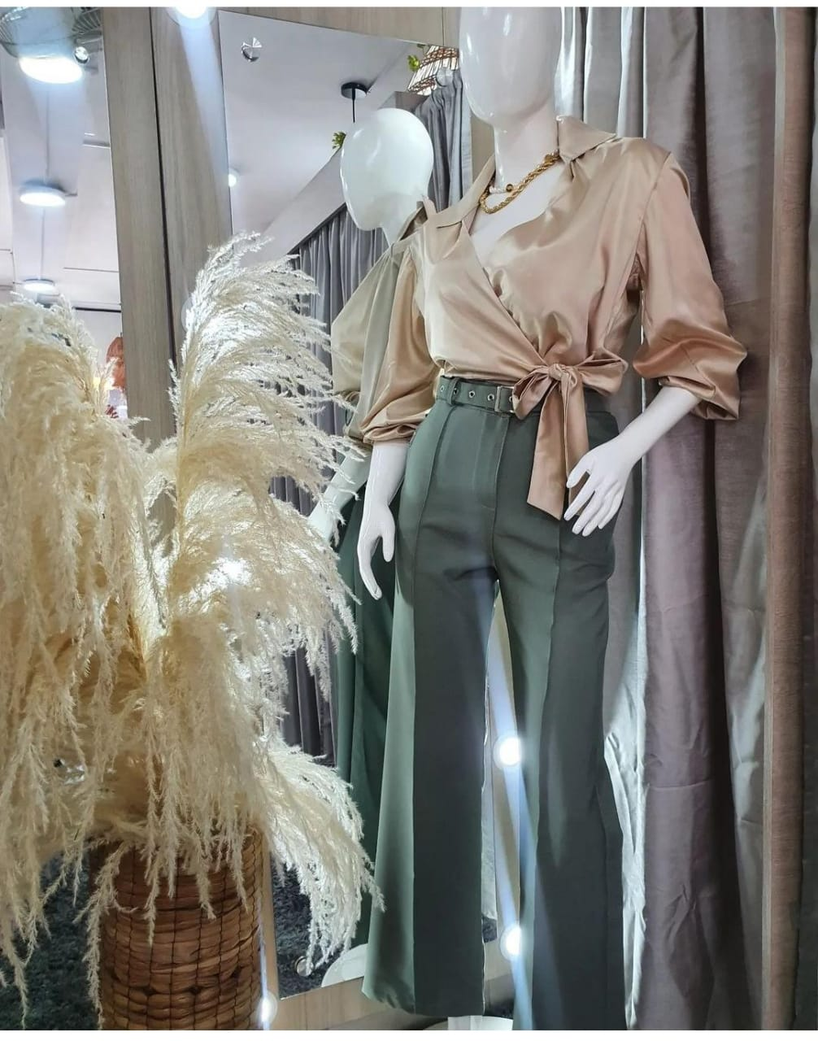

ANEXOS
09

Slide 11
¡GRACIAS!

